Slide 1
数据结构DATA STRUCTURES
主讲人：方颖
Email：fangying@whu.edu.cn
武汉大学计算机学院

Slide 2
第二章 线性表 Linear List
什么是线性表？(即线性表抽象数据类型)
线性表的存储结构及基本运算的实现
线性表的应用(主要是单链表的应用)

Slide 3
什么是线性表？
线性表的定义
几个相关概念
线性表的基本运算

Slide 4
线性表的定义
Definition
线性表是n(n≥0)个具有相同特性的数据元素的有限序列。
记作：
（a₁, a₂, …, a_{i-1}, a_{i}, a_{i+1}, …, a_{n}）

Slide 5
数据元素之间的逻辑关系
L:（a₁, a₂, …, a_{i-1}, a_{i}, a_{i+1}, …, a_{n}）
在线性表中，相邻的数据元素之间存在序偶的关系，即
a_{i-1}领先于a_{i}, a_{i}领先于a_{i+1}(i=1,2,…,n-1), 称 a_{i-1}是
a_{i}的直接前驱元素，a_{i+1}是 a_{i} 的直接后继元素。
a₁, a₂,…, a_{i-1}均称为a_{i}的前驱元素；
a_{i+1}, a_{i+2},…, a_{n}均称为a_{i}的后继元素。
可知：a_{i} (i=2,3,…,n)有且仅有一个直接前驱元素；
a_{i} (i=1,2,…,n-1)有且仅有一个直接后继元素。

Slide 6
什么是线性表？
线性表的定义
几个相关概念
线性表的基本运算

Slide 7
几个相关概念
线性表的长度
空线性表(简称，空表)
位序
L:（a₁, a₂, …, a_{i-1}, a_{i}, a_{i+1}, …, a_{n}）

Slide 8
什么是线性表？
线性表的定义
几个相关概念
线性表的基本运算

Slide 9
线性表的几个基本运算
InitList (&L)
ListEmpty (L)
ListLength (L)
LocateElem (L, e)
ListInsert (&L, i, e)
ListDelete (&L, i, &e)

Slide 10
第二章 线性表 Linear List
什么是线性表？(即线性表抽象数据类型)
线性表的存储结构及基本运算的实现
线性表的应用(主要是单链表的应用)

Slide 11
线性表的存储结构及基本运算的实现
线性表的顺序存储结构（顺序表）
线性表的链式存储结构（单链表）
线性表的其他链式存储结构

Slide 12
线性表的顺序存储结构
什么是线性表的顺序存储结构？
用一组地址连续的存储单元来依次存放线性表中的数据元素。
即用地址上的相邻关系来表示数据元素逻辑上的相邻关系。
采用顺序存储的线性表简称为顺序表。

Slide 13
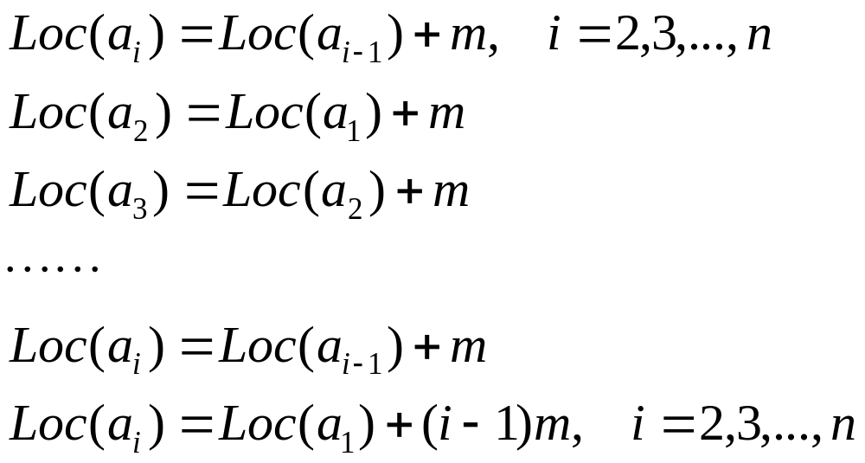
顺序表中数据元素存储地址间的关系
用Loc(a_{i})表示数据元素a_{i}的存储地址，
并假设每个数据元素占m个存储单元，
则有:
…
m
a₁
m
a₂
…
m
a_{i-1}
m
a_{i}
m
a_{i+1}
…
m
a_{n}
+
…

Slide 14
线性表的顺序存储结构
顺序表的存储表示
#define MAX 100
typedef struct{
elemtype data[MAX];
int length;
}sqlist;

Slide 15
线性表的顺序存储结构
例如 线性表：L（a₁, a₂, a₃, a₄, a₅, a₆）的顺序存储结构图如下：
[0]
[1]
[2]
[3]
[4]
[5]
[MAX-1]
a₁
a₂
a₃
a₄
a₅
a₆
……
6
L.data
L.length

Slide 16
线性表的顺序存储结构
顺序表中基本运算的实现
初始化操作InitList_sq
查找元素操作LocateElem_sq
插入元素操作ListInsert_sq
删除元素操作ListDelete_sq

Slide 17
(1)初始化线性表 InitList(L)
只需将length成员设置为0即可。
void InitList (SqList *&L) //引用型指针
{
L=(SqList *) malloc (sizeof(SqList))；
/*分配存放线性表的空间*/
L->length=0；
}
本算法的时间复杂度为O(1)。

Slide 18
(2)销毁线性表 DestroyList(L)
释放线性表L占用的内存空间。
void DestroyList (SqList *&L)
{
free(L);
}
本算法的时间复杂度为O(1)。

Slide 19
(3)判定是否为空表 ListEmpty(L)
若L为空表，则返回1，否则返回0。
int ListEmpty (SqList *L)
{
return(L->length==0);
}
本算法的时间复杂度为O(1)。

Slide 20
(4)求线性表的长度 ListLength(L)
只需返回length成员的值即可。
int ListLength(SqList *L)
{
return(L->length);
}
本算法的时间复杂度为O(1)。

Slide 21
(5)输出线性表 DispList(L)
该运算当线性表L不为空时，顺序显示L中各元素的值。
void DispList(SqList *L)
{ int i;
if (ListEmpty(L)) return;
for (i=0; i<L->length; i++)
printf("%c", L->elem[i]);
printf("\n");
}
时间复杂度为：O(L->length)或O(n)

Slide 22
(6)求某个数据元素值 GetElem(L，i，e)
该运算返回L中第 i(1≤i≤ListLength(L))个元素的值，存放在e中。
int GetElem(SqList *L, int i, ElemType &e)
{
if (i<1 || i>L->length) return 0;
e=L->elem[i-1];
return 1;
}
本算法的时间复杂度为O(1)。

Slide 23
(7)按元素值查找 LocateElem(L, e)
该运算顺序查找第1个值域与e相等的元素的位序。若这样的元素不存在，则返回值为0。
int LocateElem (SqList *L, ElemType e)
{ int i=0;
while (i<L->length && L->elem[i]!=e) i++;
if (i>=L->length) return 0;
else return i+1;
}
时间复杂度为: O(L->length)或O(n)

Slide 24
(8)插入数据元素 ListInsert(L，i，e)
该运算在顺序表L的第i个位置(1≤i≤ListLength(L)+1)上插入新的元素e。
步骤：
如果i值不正确，则显示相应错误信息；
否则：将顺序表原来第i个元素及以后元素均后移一个位置；腾出一个空位置插入新元素，顺序表长度增1。

Slide 25
线性表操作
ListInsert(&L，i，e)的实现：
分析:
插入元素时，
线性表的逻辑结构发生什么变化？

Slide 26
(a₁，…，a_{i-1}，a_{i}，…，a_{n}) 改变为
(a₁，…，a_{i-1}， e， a_{i}， …，a_{n})
<a_{i-1}，a_{i}>
<a_{i-1}，e>, <e，a_{i}>
a₁ a₂ … a_{i-1} a_{i} … a_{n}
a₁ a₂ … a_{i-1}
e
a_{i}
…
a_{n}
表的长度增1
演示

Slide 27
int ListInsert (SqList *&L, int i, ElemType e)
{ int j;
if (i<1 || i>L->length+1) return 0;
i--;
/*将顺序表位序转化为elem下标*/
for (j=L->length; j>i; j--)
L->elem[j]=L->elem[j-1];
/*将elem[i]及后面元素后移一个位置*/
L->elem[i]=e; L->length++;
/*顺序表长度增1*/
return 1;
}
演示

Slide 28
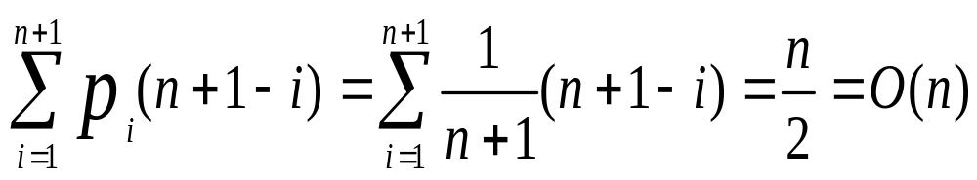
元素移动的次数与两个因素有关：
表长L—>length（n）；
插入位置i（有n+1个可能的插入位置）。
假设p_{i}(= )是在第i个位置上插入一个元素的概率，则在长度为n的线性表中插入一个元素时所需移动元素的平均次数为:
因此，插入算法的平均时间复杂度为O(n)。

Slide 29
如：ListInsert_Sq(L, 5, 66)
i--; /*将顺序表位序转化为elem下标*/
for (j=L->length ; j>i; j--) L->elem[j]=L->elem[j-1];
/*将elem[i]及后面元素后移一个位置*/
L->elem[i]=e;
L->length++;
66
i
j
j
j
j
21
18
30
75
42
56
87
0
L.length-1
算法

Slide 30
(9)删除数据元素 ListDelete(L, i, e)
如果i值不正确，则显示相应错误信息；
否则:
将线性表第i个元素以后元素均向前移动一个位置，这样覆盖原来的第i个元素，达到删除该元素的目的，
最后顺序表长度减1。

Slide 31
线性表操作
ListDelete(&L, i, &e)的实现：
分析：
删除元素时，
线性表的逻辑结构发生什么变化？

Slide 32
(a₁，…，a_{i-1}，a_{i}，a_{i+1}，…，a_{n}) 改变为
(a₁，…，a_{i-1}，a_{i+1}，…，a_{n})
<a_{i-1}，a_{i}>，<a_{i}，a_{i+1}>
<a_{i-1}，a_{i+1}>
a₁ a₂ … a_{i-1} a_{i} a_{i+1} … a_{n}
a₁ a₂ … a_{i-1}
a_{i+1}
…
a_{n}
表的长度减1
演示

Slide 33
int ListDelete (SqList *&L，int i，ElemType &e)
{
int j;
if (i<1 || i>L->length) return 0;
i--; /*将顺序表位序转化为elem下标*/
e=L->elem[i];
for(j=i;j<L->length-1;j++) L->elem[j]=L->elem[j+1];
/*将elem[i]之后的元素前移一个位置*/
L->length--; /*顺序表长度减1*/
return 1;
}
演示

Slide 34
元素移动的次数也与表长n和删除元素的位置i有关；
当i=n时，移动次数为0；
当i=n-1时，移动次数为1；
……
当i=1时，移动次数为n-1。

Slide 35

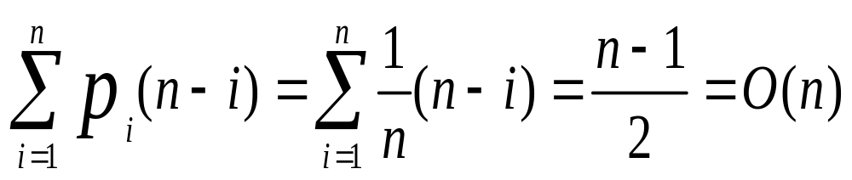
在线性表sq中共有n个元素可以被删除。假设p_{i}(p_{i}= )是删除 第i个位置上元素的概率，则在长度为n的线性表中删除一个元素时所需移动元素的平均次数为:
因此，删除算法的平均时间复杂度为O(n)。

Slide 36
如：ListDelete_Sq(L, 5, e)
i--; /*将顺序表位序转化为elem下标*/
e=L->elem[i];
for(j=i;j<L->length-1;j++) L->elem[j]=L->elem[j+1];
L->length--;
i
j
j
21
18
30
75
42
56
87
0
L.length-1
算法

Slide 37
例 已知长度为n的线性表A采用顺序存储结构，编写一个时间复杂度为O(n)、空间复杂度为O(1)的算法，该算法删除线性表中所有值为item的数据元素。
解:
用k记录顺序表A中等于item的元素个数，边扫描A边统计k，并将不为item的元素前移k个位置，最后修改A的长度。对应的算法如下:

Slide 38
item=2
4
10
2
13
4
2
9
10
13
2
9
4
4
10
10
20
2
20
i
i
i
i
i
i
用K来统计item的个数
k=
1
0
2
3
4

Slide 39
void delnode (SqList &A, ElemType item)
{ int k=0,i=0; /*k记录值等于item的元素个数*/
while (i<A.length)
{ if (A.elem[i]==item) k++;
else
A.elem[i-k]=A.elem[i]; /*当前元素前移k个位置*/
i++;
}
A.length=A.length-k; /*顺序表A的长度递减*/
} 算法的时间复杂度为O(n)

Slide 40
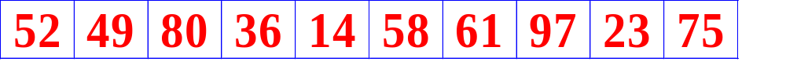
例 设顺序表有10个元素，其元素类型为整型且均不相等。设计一个算法，以第一个元素为分界线，将所有小于它的元素移到该元素的前面，将所有大于它的元素移到该元素的后面。
R[0]
52
23
14
52
80
i
i
i
i
j
j
j
j
i
j
j

Slide 41
while(i!=j)
{
while(j>i&& A.elem[j]>base)
j--; /*从右向左扫描，找一个小元素*/
if(i<j)
{
A.elem[i]=A.elem[j];
i++;
} /*将小元素前移*/
while(i<j&& A.elem[i]<base)
i++; /*从左向右扫描，找一个大元素*/
if(i<j)
{ A.elem[j]=A.elem[i];
j--;
} /*将大元素后移*/
}
A.elem[i]=base;
......
base为A中的第一个元素，即A[0]。作为划分数据的基准，也即枢轴记录

Slide 42
线性表的存储结构及基本运算的实现
线性表的顺序存储结构（顺序表）
线性表的链式存储结构（单链表）
线性表的其他链式存储结构

Slide 43
线性表的链式存储结构
什么是线性表的链式存储结构？
用一组任意的存储单元来存放线性表中的数据元素。
        这组存储单元可以是连续的，可以是
        不连续的，可以是部分连续的，也可
        以是部分不连续的。
  采用链式存储的线性表称为链表。
注意：

Slide 44
线性表的链式存储结构
因为逻辑上相邻的两个数据元素的存储位置可以是不连续的，所以为了说明每个数据元素与其直接后继之间的逻辑关系，对数据元素而言，除了存储其本身的信息之外，还需存储其直接后继的存储位置，这两部分信息组成了数据元素的存储映像，称为结点。
data
next

Slide 45
线性表的链式存储结构
data
next
包括两个域：
I 数据域 data
用来存放数据元素的值。
II 指针域 （也称为链域） next
用来存放数据元素直接后继的存储位置。

Slide 46
线性表的链式存储结构
通过每个结点的指针域将线性表的n个结点按其逻辑次序链接在一起从而构成了一个链表。由于上述链表的每一个结点只有一个指针域，因此将这种链表称为单链表（Linked List)。

Slide 47
单链表 Linked List
显然，单链表中每个结点的存储地址是存放在其前趋结点next域中，而首元结点无直接前趋，故应设头指针head指向首元结点。同时，由于尾元结点无直接后继，故尾元结点的指针域为空，即null（图示中也可用^表示)

Slide 48
单链表 Linked List
例如 线性表:（a₁, a₂, …, a_{i-1}, a_{i}, a_{i+1}, …, a_{n}）
head
a1
a2
…
an
∧
单链表是由表头唯一确定，因此单链表可以用头指针的名字来命名。

Slide 49
单链表 Linked List
有时为了对链表进行操作时，可以对空表、非空表的情况以及对首元结点进行统一处理，我们在链表的首元结点之前附设一个结点，称为头结点。
head
a1
…
an
∧
Notes:
头结点的结构可以和表结点相同，也可以不同。
头结点的数据域可以不存储任何信息，也可以存储链表长度、链表创建时间等信息。

Slide 50
单链表 Linked List
空链表的表示
I 不带头结点的空链表
head = NULL 即头指针为空
II 带头结点的空链表
head
∧
即头结点的指针域为空。

Slide 51
单链表 Linked List
单链表的存储表示
typedef struct LNode{
elemtype data;
struct LNode *next;
} LinkList;

Slide 52
单链表 Linked List
LinkList *p;
指针变量P是通过标准函数malloc生成的，即
p=(LinkList *)malloc(sizeof(LinkList));
一旦p所指的结点变量不再需要了，又可通过标准函数free释放所指的结点变量空间，即
free(p);
Notes:
函数malloc分配了一个类型为LNode的结点变量的空间，并将其首地址放入指针变量p中。

Slide 53
单链表 Linked List
单链表中基本运算的实现
初始化操作InitList_link
单链表的创建CreateList_link
  头部创建法(头插法)
  尾部创建法(尾插法)
查找元素操作LocateElem_link
插入元素操作ListInsert_link
删除元素操作ListDelete_link

Slide 54
2 单链表基本运算的实现
1.建立单链表
假设通过一个含有n个数据的数组来建立单链表。建立单链表的常用方法有如下两种:
(1)头插法建表：栈式建表法
该方法从一个空表开始，读取字符数组a中的字符，生成新结点，将读取的数据存放到新结点的数据域中；然后将新结点插入到当前链表的表头上，直到结束为止。采用头插法建表的算法如下:

Slide 55
void CreateListF(LinkList *&L, ElemType a[ ], int n)
{
LinkList *s; int i;
L=(LinkList *)malloc(sizeof(LinkList)); /*建头结点*/
L->next=NULL;
for (i=0;i<n;i++)
{ s=(LinkList *) malloc (sizeof(LinkList)); /*创建新结点*/
s->data=a[i];
s->next=L->next; /*将*s插在原开始结点之前,头结点之后*/
L->next=s; /* L->next始终指向链表的当前最新插入结点*/
}
}

Slide 56
采用头插法建立单链表的过程
a | d | c | b
i
i
i
i
s
s
b
head
a
head
c
d
∧

Slide 57
(2)尾插法建表：队列建表法
头插法建立链表虽然算法简单，但生成的链表中结点的次序和原数组元素的顺序相反。
若希望两者次序一致，可采用尾插法建立。该方法是将新结点插到当前链表的表尾上，为此必须增加一个尾指针r，使其始终指向当前链表的尾结点。

Slide 58
void CreateListR(LinkList *&L,ElemType a[],int n)
{ LinkList *s,*r; int i;
L=(LinkList *) malloc (sizeof(LinkList)); /*创建头结点*/
L->next=NULL;
r=L; /*r始终指向尾结点，开始时指向了开始 结点*/
for (i=0;i<n;i++)
{ s=(LinkList *) malloc (sizeof(LinkList)); /*创建新结点*/
s->data=a[i];
r->next=s; /*将*s插入*r之后*/
r=s;
}
r->next=NULL; /*尾结点next域置为NULL*/
}

Slide 59
采用尾插法建立单链表的过程
a | d | c | b
i=0
i=1
i=2
i=3
r
s
r
s
head
a
d
c
b | ∧
头结点

Slide 60
2. 插入结点运算
插入运算是将值为x的新结点插入到单链表的第i个结点的位置上。先在单链表中找到第i-1个结点，再在其后插入新结点。

Slide 61
S
p
head
…
S
p
head
…
…
s->next=p->next;
p->next=s;
在带表头结点的链表中插入结点比
不带表头节点的链表中的处理简单

Slide 62
3. 删除结点运算
删除运算是将单链表的第i个结点删去。先在单链表中找到第i-1个结点，再删除其后的结点。

Slide 63
比不带表头结点的链表中的处理简单
q
head
…
a1
a₂
a_{n}
p
q
head
…
a_{i-1}
a_{i}
a_{i+1}
…
p
p=q->next; q ->next =p->nex;
free(p);
在带表头结点的链表中删除结点

Slide 64
4. 线性表基本运算实现
(1)初始化线性表 InitList(L)
建立一个空的单链表，即创建一个头结点。
void InitList (LinkList *&L)
{
L=(LinkList *)malloc(sizeof(LinkList)); /*创建头结点*/
L->next=NULL;
}

Slide 65
(2)销毁线性表 DestroyList(L)
释放单链表L占用的内存空间。即逐一释放全部结点的空间。
void DestroyList (LinkList *&L)
{ LinkList *p=L, *q=p->next;
while (q!=NULL)
{ free(p);
p=q; q=p->next;
}
free(p);
}

Slide 66
(3)判线性表是否为空表 ListEmpty(L)
若链表L没有结点，则返回真，否则返回假。
int ListEmpty(LinkList *L)
{
return(L->next==NULL);
}

Slide 67
(4)求线性表的长度 ListLength(L)
返回单链表L中数据结点的个数。
int ListLength (LinkList *L)
{ LinkList *p=L; int i=0;
while (p->next != NULL)
{ i++;
p=p->next;
}
return(i);
}

Slide 68
(5)输出线性表 DispList(L)
逐一扫描单链表L的每个数据结点，并显示各结点的data域值。
void DispList (LinkList *L)
{ LinkList *p=L->next;
while (p != NULL)
{ printf("%c", p->data);
p=p->next;
}
printf("\n");
}

Slide 69
(6)求线性表L中指定位置的某个数据元素GetElem(L，i，&e)
在单链表L中从头开始找到第i个结点，若存在第i个数据结点，则将其data域值赋给变量e。

Slide 70
int GetElem (LinkList *L, int i, ElemType &e)
{ int j=0;
LinkList *p=L;
while (j<i && p!=NULL)
{ j++;
p=p->next;
}
if (p == NULL) return 0; /*不存在第i个数据结点*/
else /*存在第i个数据结点*/
{ e=p->data;
return 1;
}
}

Slide 71
线性表的操作
GetElem(L, i, &e) i=3
在单链表中的实现:
L
21
18
30
75
42
56
∧
p
p
p
1
2
j
3
e
30

Slide 72
(7)按元素值查找 LocateElem(L, e)
在单链表L中从头开始找第1个值域与e相等的结点，若存在，则返回位置，否则返回0。
int LocateElem (LinkList *L, ElemType e)
{ LinkList *p=L->next; int n=1;
while (p!=NULL && p->data!=e)
{ p=p->next; n++; }
if (p==NULL) return(0);
else return(n);
}

Slide 73
(8)插入数据元素ListInsert(&L,i,e)
先在单链表L中找到第i-1个结点*p，若存在这样的结点，将值为e的结点*s插入到其后。
int ListInsert(LinkList *&L, int i, ElemType e)
{ int j=0;
LinkList *p=L, *s;
while (j<i-1 && p!=NULL) /*查找第i-1个结点*/
{ j++;
p=p->next;
}

Slide 74
if (p==NULL) return 0; /*未找到位序为i-1的结点*/
else /*找到位序为i-1的结点*p*/
{ s= (LinkList *) malloc (sizeof(LinkList));
/*创建新结点*s*/
s->data=e;
s->next=p->next; /*将*s插入到*p之后*/
p->next=s;
return 1;
}
}

Slide 75
s = new LNode; // 生成新结点
s->data = e;
s->next = p->next; p->next = s; // 插入
return OK;
p
a_{i-1}
a_{i-1}
a_{i}
e
s

Slide 76
(9)删除数据元素 ListDelete (&L, i, &e)
先在单链表L中找到第i-1个结点*p，若存在这样的结点，且也存在后继结点，则删除该后继结点。
int ListDelete(LinkList *&L, int i, ElemType &e)
{ int j=0;
LinkList *p=L,*q;
while (j<i-1 && p!=NULL)
{ j++;
p=p->next;
}
/*查找第i-1个结点*/

Slide 77
if (p==NULL)
return 0;
else /*找到位序为i-1的结点*p*
{q=p->next;
if (q==NULL) return 0;
p->next=q->next;
e = q->data;
free(q);
return 1;
}
}
/*未找到位序为i-1的结点*/
/*q指向要删除的结点*/
/*若不存在第i个结点, 返回0*/
/*从单链表中删除*q结点*/
/*释放*q结点*/

Slide 78
在单链表中删除第 i 个结点的基本操作为:
找到线性表中第i-1个结点，修改其指向后继的指针。
q = p->next; p->next = q->next;
e = q->data; free(q);
p
q
a_{i-1}
a_{i-1}
a_{i}
a_{i+1}

Slide 79
例 设C={a₁,b₁,a₂,b₂,…,a_{n},b_{n}}为一线性表，采用带头结点的hc单链表存放，编写一个算法，将其拆分为两个线性表，使得: A={a₁,a₂,…,a_{n}}，B={b₁,b₂,…,b_{n}}
hb
rb
hc
rb
rb
ha
a1
b1
a2
b2
a3
ra
p
p
ra
p

Slide 80
解：设拆分后的两个线性表都用带头结点的单链表存放。
头结点指针*ha和*hb：指向拆分后的线性表A和B的链表存储结构；
ra和rb：分别指向这两个单链表的表尾；
p指针：扫描单链表hc；
将当前结点*p链到ha未尾，p沿next域下移一个结点，若不为空，则当前结点*p链到hb未尾，p沿next域下移一个结点,如此这样，直到p为空。
最后将两个尾结点的next域置空。

Slide 81
void fun (LinkList *hc, LinkList *&ha，
LinkList *&hb)
{
LinkList *p=hc->next, *ra, *rb;
ha=hc; /*ha的头结点利用hc的头结点*/
ra=ha; /*ra始终指向ha的末尾结点*/
hb=(LinkList *)malloc(sizeof(LinkList));
/*创建hb头结点*/
rb=hb; /*rb始终指向hb的末尾结点*/

Slide 82
while (p != NULL)
{ ra->next=p; ra=p; /*将*p链到ha单链表未尾*/
p=p->next;
if (p!=NULL)
{ rb->next=p;
rb=p; /*将*p链到hb单链表未尾*/
p=p->next;
}
}
ra->next=rb->next=NULL; /*两个尾结点的next域置空*/
}
该算法的功能与两链表合并的功能相反。
两链表合并

Slide 83
例 有一个带头结点的单链表head，其ElemType类型为char，设计一个算法使其元素递增有序。
解：
若原单链表中有一个或以上的数据结点，先构造只含一个数据结点的有序表(只含一个数据结点的单链表一定是有序表)。扫描原单链表余下的结点*p(直到p==NULL为止)，在有序表中通过比较找插入*p的前驱结点*q，然后将*p插入到*q之后(这里实际上采用的是直接插入排序方法)。

Slide 84
void Sort (LinkList *&head)
{ LinkList *p=head->next, *q, *r;
if (p!=NULL) /*head有一个或以上的数据结点*/
{ r=p->next; /*r保存*p结点后继结点的指针*/
p->next=NULL;
/*构造只含一个数据结点的有序表*/
p=r;
while (p!=NULL)
{ r =p->next;
/*r保存*p结点后继结点的指针*/

Slide 85
q=head; /*q从头结点开始*/
while(q->next!=NULL&&q->next->data<p->data)
q=q->next;
/*在有序表中找插入*p的前驱结点*q*/
p->next=q->next; /*将*p插入到*q之后*/
q->next=p;
p=r; /*扫描原单链表余下的结点*/
}
}
}

Slide 86
线性表的存储结构及基本运算的实现
线性表的顺序存储结构（顺序表）
线性表的链式存储结构（单链表）
线性表的其他链式存储结构
双向链表
循环链表

Slide 87
双向链表 Doubly Linked List
为什么需要双向链表？
在单链表中，求某结点“后继”的执行时间为O(1)，求其“前趋”的执行时间为O(n)，这是由单链表的“单向可及性”决定的。
为了克服这一缺点，引入了双向链表。

Slide 88
双向链表 Doubly Linked List
什么是双向链表？
在单链表的每个结点里再增加一个指向其直接前趋的指针域prior。这样就形成了链表中有两个方向不同的链，故称为双向链表。
prior
data
next

Slide 89
双向链表 Doubly Linked List
包括三个域：
I 数据域 data
用来存放数据元素的值。
II 指针域 （也称为链域） prior
用来存放数据元素直接前趋的存储位置。
指针域 （也称为链域） next
用来存放数据元素直接后继的存储位置。
prior
data
next

Slide 90
双向链表 Doubly Linked List
双向链表的存储表示
typedef struct DNode{
elemtype data;
struct DNode *prior, *next;
}DLinkList;

Slide 91
双向链表 Doubly Linked List
空双向链表图示
非空双向链表图示
head
^
^
head
a₁
a₂
…
a_{n}
^
…
^
或
head
a₁
a₂
…
a_{n}
^
…
^

Slide 92
双向链表 Doubly Linked List
双向链表中插入运算
在p结点的后面插入s结点
…
…
…
…
p
s

Slide 93
插入
p
a_{i-1}
a_{i-1}
a_{i}
a_{i}
e
s
s->next = p->next; p->next = s;
s->next->prior = s; s->prior = p;

Slide 94
双向链表 Doubly Linked List
双向链表中删除运算
删除p结点
…
…
…
…
p

Slide 95
删除
a_{i-1}
a_{i-1}
a_{i}
a_{i+1}
p
p->next = p->next->next;
p->next->prior = p;

Slide 96
线性表的存储结构及基本运算的实现
线性表的顺序存储结构（顺序表）
线性表的链式存储结构（单链表）
线性表的其他链式存储结构
双向链表
循环链表

Slide 97
循环链表 Circularly Linked List
什么是循环链表？
是一种头尾相接的链表。
  单向循环链表（单链环）
  双向循环链表（双链环）

Slide 98
循环链表 Circularly Linked List
单向循环链表
在单链表中，将尾元结点的指针域NULL改为指向头结点(在带头结点的单链表中)或首元结点(在不带头结点的单链表中)，就得到了单向循环链表，并简称为单链环。

Slide 99
循环链表 Circularly Linked List
I 空单链环
II 仅带头指针的非空单链环
III 仅带尾指针的非空单链环
head
head
a₁
…
a_{n}
a₁
…
a_{n}
tail
Notes:
注意：判空和判链表遍历结束的条件。

Slide 100
循环链表 Circularly Linked List
注意
由于单向循环链表中没有NULL指针，故涉及遍历操作时，其终止条件就不再像非循环链表那样判断p或p—>next是否为空，而是判断它们是否等于某一指定指针，如头指针或尾指针。 p—>next==L
判空条件也是如此。

Slide 101
循环链表 Circularly Linked List
双向循环链表
在双向链表中，将头结点和尾元结点链接起来就构成了双向循环链表，简称为双链环。

Slide 102
循环链表 Circularly Linked List
I 空双链环
II 非空双链环
head
head
a₁
a₂
…
a_{n}
…
Notes:
注意：判空和判链表遍历结束的条件。

Slide 103
例 编写出判断带头结点的双向循环链表L是否对称相等的算法。
解：
p从左向右扫描L，q从右向左扫描L
若对应数据结点的data域不相等，则退出循环，
否则继续比较，
直到p与q相等或p的下一个结点为*q为止。

Slide 104
int Equeal(DLinkList *L)
{ int same=1;
DLinkList *p=L->next; /*p指向第一个数据结点*/
DLinkList *q=L->prior; /*q指向最后数据结点*/
while (same == 1)
if (p->data != q->data) same=0;
else
{ p=p->next;
if (p==q) break; /*数据结点为偶数的情况*/
q=q->prior;
if (p==q) break; /*数据结点为奇数的情况*/ }
return same;
}

Slide 105
第二章 线性表 Linear List
什么是线性表？(即线性表抽象数据类型)
线性表的存储结构及基本运算的实现
线性表的应用(主要是单链表的应用)

Slide 106

2.4 线性表的应用
假设有两个表A和B，分别是m1行、n1列和m2行、n2列，它们连接结果C=A B，其中i表示表A中列号，j表示表B中的列号，C为A和B的笛卡儿积中满足指定连接条件的所有记录组，该连接条件为表A的第i列与表B的第j列相等。例如:
i=j

Slide 107
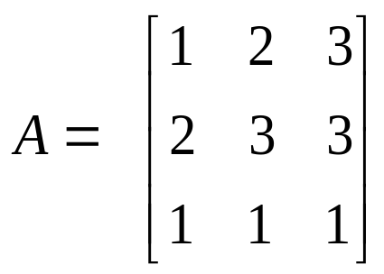
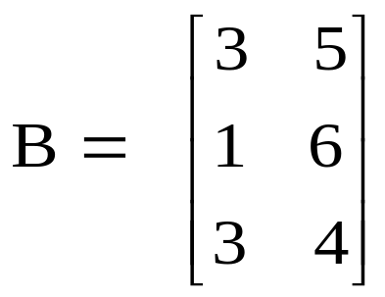
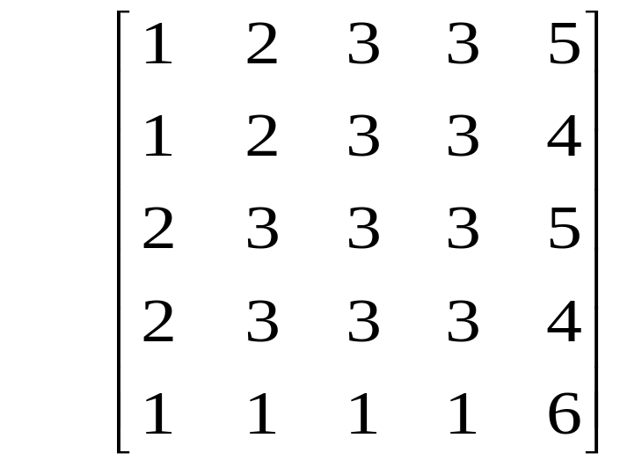
C=A B的计算结果如下:
3=1

Slide 108
用长度为MaxCol的数组存储每行的数据。存储矩阵各行的单链表中结点的类型定义如下：
#define MaxCol 10 /*最大列数*/
typedef struct Node1 /*定义数据结点类型*/
{ ElemType data[MaxCol];
struct Node1 *next; /*指向后继数据结点*/
} DList;

Slide 109
需指定每个表的行数和列数，为此将单链表的头结点类型定义如下：
typedef struct Node2 /*定义头结点类型*/
{ int Ro，Col; /*行数和列数*/
DList *next; /*指向第一个数据结点*/
} HList;
采用尾插法建表方法创建单链表，用户先输入表的行数和列数，然后输入各行的数据，定义:
typedef int ElemType;

Slide 110
void create(HList *&h)
{ int i,j; DList *r,*s;
h=(HList *)malloc(sizeof(HList));h->next=NULL;
printf("表的行数, 列数:");
scanf("%d%d", &h->Row, &h->Col);
for (i=0;i<h->Row;i++)
{ printf(" 第%d行:", i+1);
s=(DList *) malloc (sizeof(DList));
for(j=0;j<h->Col;j++)
scanf("%d", &s->data[j]);
if (h->next==NULL) h->next=s;
else r->next=s;
r=s; /*r始终指向最后一个数据结点*/
} r->next=NULL; }

Slide 111
对应的输出表的算法如下:
void display (HList *h)
{ int j;
DList *p=h->next;
while (p != NULL)
{ for (j=0; j<h->Col; j++)
printf("%4d", p->data[j]);
printf("\n");
p=p->next;
}
}

Slide 112
先要输入两个表自然连接的列序号f1和f2;
然后扫描单链表h1，对于h1的每个结点，从头至尾扫描单链表h2，若自然连接条件成立，即h1的当前结点*p和h2的当前结点*q满足：
p->data[f1-1] == q->data[f2-1]
则在新建单链表h中添加一个新结点。
新建的单链表h也采用尾插法建表方法创建。
实现两个表h1和h2的连接并生成结果h的算法如下:

Slide 113
void link(HList *h1,HList *h2,HList *&h)
{ int f1,f2,i;DList *p=h1->next,*q,*s,*r;
printf("连接字段是:第1个表位序,第2个表位序:");
scanf("%d%d", &f1, &f2);
h=(HList *) malloc(sizeof(HList));
h->Row=0;
h->Col=h1->Col+h2->Col;
h->next=NULL;
while (p!=NULL)
{ q=h2->next;

Slide 114
while (q!=NULL)
{ if (p->data[f1-1]==q->data[f2-1]) /*对应字段值相等*/
{ s=(DList *)malloc(sizeof(DList));
/*创建一个数据结点*/
for (i=0;i<h1->Col;i++) /*复制表1的当前行*/
s->data[i]=p->data[i];
for (i=0;i<h2->Col;i++)
s->data[h1->Col+i]=q->data[i];/*复制表2的当前行*/
if (h->next==NULL) h->next=s;
else r->next=s;
r=s; /*r始终指向最后数据结点*/
h->Row++; /*表行数增1*/ }
q=q->next; /*表2下移一个记录*/
}
p=p->next; /*表1下移一个记录*/
}
r->next=NULL; /*表尾结点next域置空*/
}

Slide 115
2.5 有序表
指所有元素以递增或递减方式排列，并规定有序表中不存在元素值相同的元素的线性表。仍讨论以顺序表进行存储。
其中只有ListInsert()基本运算与前面的顺序表对应的运算有所差异，其余都是相同的。有序表的ListInsert()运算对应的算法如下:

Slide 116
int ListInsert (SqList &L, ElemType e)
{ int i=0, j;
while (i<L.length && L.elem[i]<e) i++;
if (L.elem[i] == e) return 0;
for (j=ListLength(L); j>i; j--)
/*将elem[i]及后面元素后移一个位置*/
L.elem[j]=L.elem[j-1];
L.elem[i]=e;
L.length++; /*顺序表长度增1*/
return 1;
}

Slide 117
设计算法，将两个有序(从小到大)表合并成一个有序表。
思路：有序表可用顺序存储结构或链式存储结构存储。
例如:
顺序表p：1，3，5 ←i扫描p
顺序表q：2，4，10，20 ←j扫描q

Slide 118
有序顺序表合并
while (i<p->length && j<q->length)
{
if ( p->data[i]<q-> data[j] )
{ r->data[k]=p->data[i];
i++; k++;
}
else
{ r->data[k]=q->data[j];
j++; k++;
}
}
p
1
1
3
3
5
5
i
i
q
2
2
4
4
10
10
13
13
20
20
j
j
j
r
k
k
k
k

Slide 119
void UnionList(SqList *LA,SqList *LB,SqList *&LC)
{ *将有序顺序表LA和LB合并，得到LC*/
int i=0,j=0,k=0; /*i、j、k分别作为LA、LB、LC的下标*/
LC=(SqList *)malloc(sizeof(SqList));
LC->length=0;
while (i<LA->length && j<LB->length)
{ if (LA->data[i]<LB->data[j])
{ LC->data[k]=LA->data[i];
i++;k++;
}
else /*LA->data[i]>＝LB->data[j]*/
{ LC->data[k]=LB->data[j];
j++;k++;
}
}
演示

Slide 120
while (i<LA->length)
/*LA尚未扫描完,将其余元素插入LC中*/
{ LC->data[k]=LA->data[i];
i++;k++;
}
while (j<LB->length)
/*LB尚未扫描完,将其余元素插入LC中*/
{ LC->data[k]=LB->data[j];
j++;k++;
}
LC->length=k;
}

Slide 121
LC
pa
pa
pa
LA
1
3
5
^
pc
pc
pc
pb
pb
LB
2
4
10
13
20
^
pc
pc

Slide 122
void UnionList(LinkList *LA, *LB, *&LC)
{
LinkList *pa=LA->next,*pb=LB->next,*pc,*s;
LC=LA; pc=LC; /*pc始终指向LC的当前尾结点*/
while (pa!=NULL && pb!=NULL)
{ if (pa->data<pb->data)
{ pc->next=pa; /*将*pa插入到LC的最后*/
pc=pa; pa=pa->next;
}
else
{ pc->next=pb; /*将*pb插入到LC的最后*/
pc=pb; pb=pb->next;
}
}
用LA的头结点作为LC的头结点

Slide 123
while (pa!=NULL)
pc->next=pa;
while (pb!=NULL)
pc->next=pb;
}

Slide 124
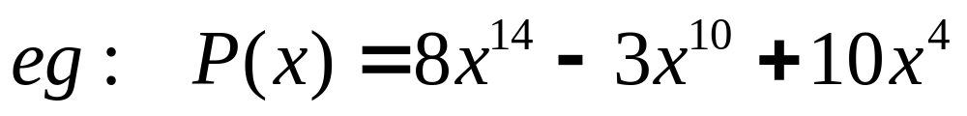
单链表的应用
——两个一元多项式相加
一元多项式的表示
因为一个序偶<系数，指数>可以唯一标识多项式中的一项，因此可以用这样的序偶的集合来表示一个多项式。

Slide 125
单链表的应用
——两个一元多项式相加
如多项式P(x)可以表示为：

Slide 126
单链表的应用
——两个一元多项式相加
如果作如下约定：
按照指数的大小来确定序偶在集合中的位置，
指数大的序偶排在指数小的序偶的前面。
这样，上述集合就是转换成了一个以序偶为元
素的线性表。

Slide 127
单链表的应用
——两个一元多项式相加
到目前为止，我们已经知道了可以用两个以序偶为元素的线性表来表示两个一元多项式，那么要实现这两个一元多项式相加的操作，线性表应该采用什么样的存储结构呢？是采用顺序存储结构好，还是采用链式存储结构好呢？这需要判断实现相加操作的过程中是涉及到大量的插入、删除操作还是访问元素操作。

Slide 128
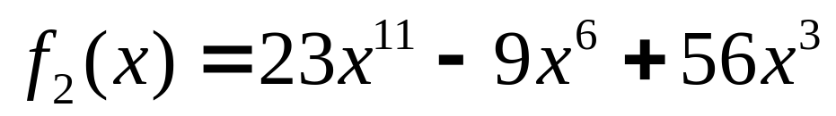
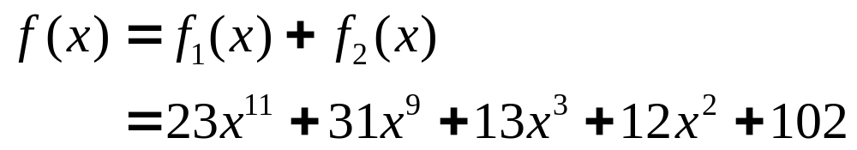
单链表的应用
——两个一元多项式相加
可见，应采用链式存储结构，这里采用单链表来实现。

Slide 129
单链表的应用
——两个一元多项式相加
一元多项式单链表中的结点结构
其中：
coef 域用来存放系数 ( coefficient ) 信息；
exp 域用来存放指数 (exponent ) 信息；
next 域用来指示其直接后继元素。
coef
exp
next

Slide 130
单链表的应用
——两个一元多项式相加
一元多项式单链表的结构描述
    typedef struct PNode{
    int coef;
    int exp;
    struct PNode *next;
    }PNode;

Slide 131
单链表的应用
——两个一元多项式相加
两个一元多项式相加操作的实现
    一元多项式单链表创建子程序
    一元多项式输出子程序
    两个一元多项式相加子程序
    main函数

Slide 132
补充 —— 静态链表
0
1
可以用一维数组来描述线性链表。如线性表L: (a1, a2, a3, a4, a5)的静态单链表存储结构图如右：
a₁
1
2
2
a₂
3
3
a₃
4
4
a₄
5
5
a₅
0
6
7
8
9
Notes:
在静态单链表中，对于每一个数据元素而言，除了存储该元素的值以外，还需要存储其直接后继在一维数组中的位序。

Slide 133
补充 —— 静态链表
静态链表的结构描述
    #define MAX 100
    typedef struct{
    elemtype data;
    int cur;
    }component,SLinkList[MAX];

Slide 134
【插入a₆使其成为第3个元素】
插入前 插入后
0
1
0
1
1
a₁
2
1
a₁
2
2
a₂
3
2
a₂
6
3
a₃
4
3
a₃
4
4
a₄
5
4
a₄
5
5
a₅
0
5
a₅
0
6
6
a₆
3
7
7
8
8
9
9

Slide 135
【删除a₃】
删除前 删除后
0
1
0
1
1
a₁
2
1
a₁
2
2
a₂
6
2
a₂
6
3
a₃
4
3
a₃
4
4
a₄
5
4
a₄
5
5
a₅
0
5
a₅
0
6
a₆
3
6
a₆
4
7
7
8
8
9
9

Slide 136
作业：P61---2.2,2.3,2.6
实习：
（1）课本上例子：P46例2.5创建单链表并拆分
（2）课本上例子P53-56等值链接
（3）P63 实验题2.7多项式相加
（4）有序表（顺序存储）合并

